Slide 1
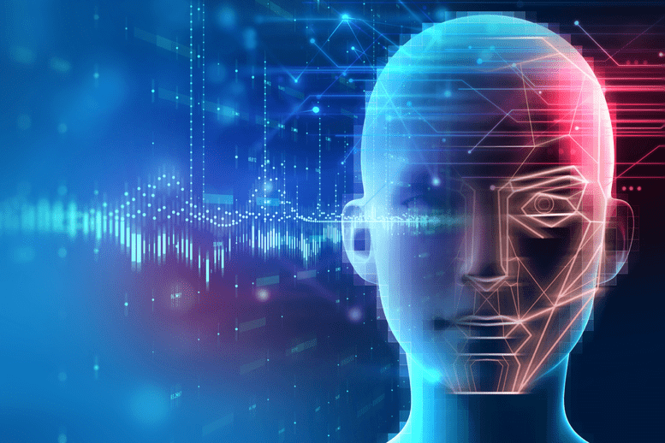
창의적 종합 설계
KHU FACE-ID
김동혁 김승원 김태호 김호성 유정수

Slide 2
INDEX
1. 얼굴인식
2. 서비스 기획
3. 서비스 구현

Slide 3
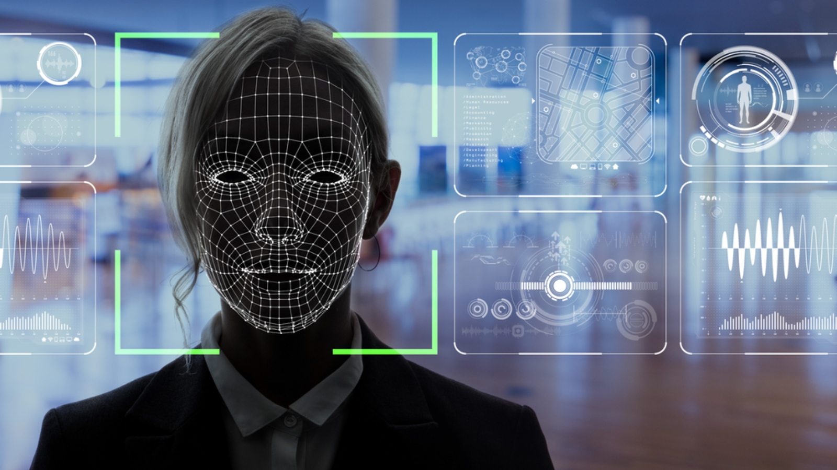
01
얼굴인식
시장 동향 및 얼굴인식에 대해 살펴보도록 하겠습니다

Slide 4
Macarena Approach
1.1 시장 동향
WHY
얼굴인식?
최근 딥러닝과 같은 인공지능(AI) 기술을 이용하여 얼굴인식의 정확도가 높아짐에 따라 다양한 분야에서 적용사례가 급속도로 증가
범죄, 테러 예방 목적으로 사용
공항 보안, 출입국 심사
유통
금융
생체인식 기술 확산 가운데 얼굴인식은 인식 장비와 접촉하지 않아 위생적이고 편의성이 높아 다양한 분야에서 활용성이 기대
글로벌 얼굴인식 시장 규모는 ’15년 1.5억 달러 24년 8.8억 달러로 22%의 연평균 성장률을 보일 것으로 예상되는 등 성장전망도 긍정적이다.
<출처 : LG CNS 보안컨설팅팀, LG CNS 블로그 “안면인식 기술 어디까지 왔나?”>

Slide 5
Macarena Approach
1.2 얼굴인식
얼굴인식이란?
얼굴인식
원리
열적외선 촬영, 3차원 측정, 골격 분석 등을 통해 얼굴 형태나 열상을 스캔•저장•인식하는 기술을 의미
카메라를 사용해 얼굴을 캡처한 후에 눈과 눈썹, 코와 입, 턱 등 각 부위 60여곳을 분석해 특징되는 데이터를 추출
추출된 자료와 DB에 저장된 얼굴의 특징 데이터를 비교해 얼굴을 인식
3D 적외선 카메라와 센서 등의 기술 발전으로 대중화
현재, 딥러닝(Deep Learning) 같은 AI기술을 이용하면서 얼굴인식 정확도가 빠르게 개선
<출처 : LG CNS 보안컨설팅팀, LG CNS 블로그 “안면인식 기술 어디까지 왔나?”, 2018>
<출처 : LG CNS 보안컨설팅팀, LG CNS 블로그 “안면인식 기술 어디까지 왔나?”, 2018>

Slide 6
Macarena Approach
1.2 얼굴인식
미국 등 주요국이 사생활 침해 등의 우려로 도입이 주춤하는 사이 중국은 정부의 주도로 얼굴인식 기술력을 빠르게 높이면서 적용 영역을 확대중이다.
국내 얼굴인식 산업 진단
국내 얼굴인식에 대한 국민 관심도는 긍정적, 아직 활용은 일부 서비스에 국한된 초기단계에 머물러 있는 수준
국내 ICT 종사자를 대상으로 얼굴인식을 사용해 본 적이 있는가에 대한 질문에 75%가 ‘그렇다’고 응답
다만, 사용해본 안면인식 종류는 잠금해제(스마트폰)가 약 70%로 압도적이어서, 특정 영역에 치우쳐 있는 상황
이외에 출입관리(12.4%), 닮은 사람 찾기(9.5%), 금융 거래(5.7%) 등의 서비스 사용경험은 상대적으로 미약한 실정
중국 사례이긴 하지만, 얼굴인식이 다양한 영역에서 인증의 수단으로 활발하게 적용되고 있음을 고려할 때 국내는 개선의 여지가 큰 것으로 사료
< 출처 : KISTEP 과학기술&ICT 정책 기술 동향 148호 [이슈분석 127호] >

Slide 7
02
서비스 기획
KHU FACE-ID의 서비스 목표와 구현 방법에 대해서 살펴보겠습니다.

Slide 8
Macarena Approach
2.1 서비스 기획
시장상황을 반영하여 안면인식 기술을 경희대, 산업경영공학과에 적용시켜 학우들의 편의를 향상시키고자 한다.
4차 산업혁명 시대를 이끌어 나가는 산업경영공학과의
“KHU FACE-ID” 계획
전자출결관리 시스템
얼굴인식을 통한 학생 정보 파악
사용자의 얼굴이 데이터베이스에 등록되어 있는지 확인
사용자의 얼굴과 데이터 베이스를 비교한 뒤 정보 표시
출석 체크
수업 보조 도구로 학생 정보
기존의 호명하는 방식에서 변화
출석을 부르며 발생하는 시간 절약
교수님과 학생의 편의 개선을 통한 수업의 질 향상
교수님의 수업 보조 도구
AR을 활용한 학생 정보 파악
학생의 정보를 통한 수업의 질 향상

Slide 9
Macarena Approach
2.1 서비스 기획
다른 생체인식 기술과 비교하여 안면인식 기술은 편의성이 뛰어나 다양한 곳에 적용 가능하고, 학교와 같은 공공시설에 도입되면 업무 처리 속도 향상 및 대기시간을 현저히 줄일 수 있다.
KHU FACE-ID 적용 가능 범위
산공과 실습실 출입 통제
열람실 좌석 서비스
자치회비 납부 파악
사용자의 얼굴이 데이터베이스에 등록되어 있는지 확인
매일 비밀번호 변경 필요 X
DB를 사용하여 학생회 업무 편의성 향상
실습실 관리의 효율성 증대
사용자의 얼굴과 데이터 베이스를 비교
학생 정보(학과, 학번)을 데이터베이스에서 가져온 후 좌석 선택
학생증 도용과 대리 좌석 근절
사용자의 얼굴과 데이터 베이스를 비교
대리 수령 근절
학생들의 대기시간 최소화
학생회 업무의 효율 증대
얼굴인식을 통한 출입 권한 부여
자치회비 납부
여부 파악
학생증 필요 X

Slide 10
Macarena Approach
2.2 서비스 구현 방법
프론트엔드, 백엔드, 모델 구현 단위로 구분하여 서비스 구현이 이루어 진다.
KHU FACE-ID 로직
프론트 엔드
CPU Server
GPU Server
영상
영상
Frame
Info
Face
Recognition
APP
APP
할당 서버
출결 관리
Frame
Frame
DB
Info
DB

Slide 11
Macarena Approach
2.2 서비스 구현 방법
프론트엔드, 백엔드, 모델 구현 단위로 구분하여 서비스 구현이 이루어 진다.
KHU FACE-ID 로직
Client
Web Server
Deep Learning Server
WEB
실시간
얼굴인식
Front-end
Server
Back-end
Server
Camera
출결 관리
모든 Frame은 Web Server만 거쳐 빠르게 client에게 제공된다.
학생의 정보 및 출결 정보를 위해 일부 Frame만 Deep Learning Server를 거친다.

Slide 12
Macarena Approach
2.2 서비스 구현 방법
프론트엔드, 백엔드, 모델 구현 단위로 구분하여 서비스 구현이 이루어 진다.
KHU FACE-ID 로직
프론트 엔드
WEB
웹페이지를 통해 인식된 학생들의 정보 제공 및 UI로 기능 수행
교수님 로그인 ▶ 수업 선택 ▶ 화면 구현 ▶ 화면 조작
APP
스마트폰을 통해 영상을 촬영하여 서버로 넘기기 위한 어플(영상 스트리밍)
카메라로 입력 받은 데이터를 프레임 단위로 서버로 전달
회원가입 ▶ 교수님 로그인 ▶ 수업 선택 ▶ 촬영 시작

Slide 13

Macarena Approach
2.2 서비스 구현 방법
현재까지 얼굴인식 모델을 활용하여 진행한 결과를 보여준다.
서비스 구현 중간 Example
이름 score: XX
이름
: 인식된 얼굴의 본인 이름
SCORE
: 학습된 데이터와 일치 정도

Slide 14
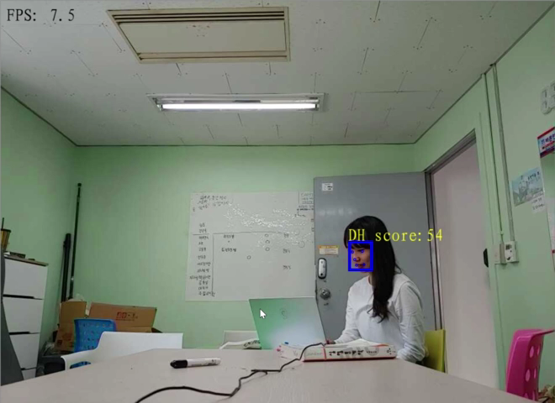
Macarena Approach
2.2 서비스 구현 방법
현재까지 얼굴인식 모델을 활용하여 진행한 결과를 보여준다.
서비스 구현 중간 Example

Slide 16
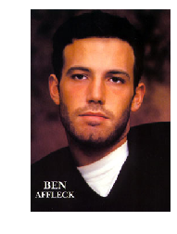
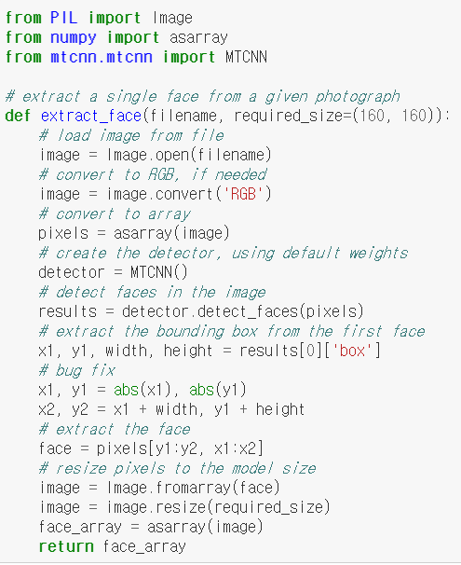
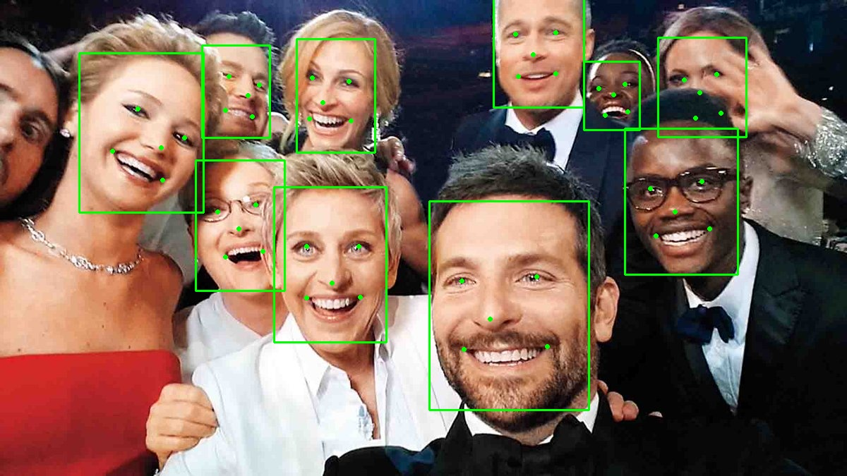

Macarena Approach
2.2 얼굴인식 모델
서비스 구현을 위해 얼굴인식 모델인 MTCNN과 FaceNet을 사용하였다.
모델 논문 정리
Example Code
MTCNN (Multi-Task Cascaded Convolutional Neural Networks)
: Neural Network 기반으로 사진에서 얼굴과 얼굴의 주요 지점을 인식

Slide 17
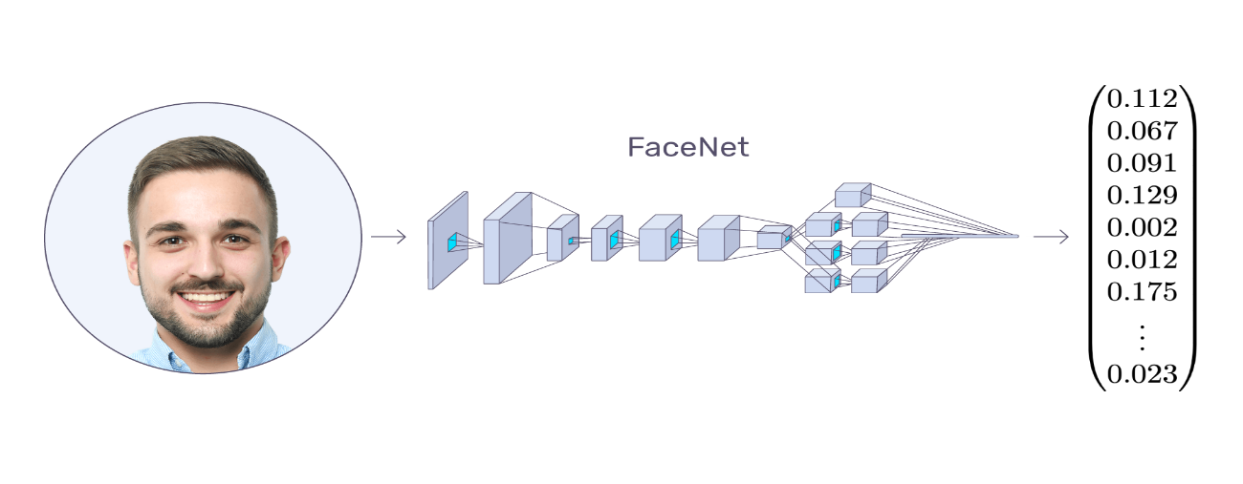
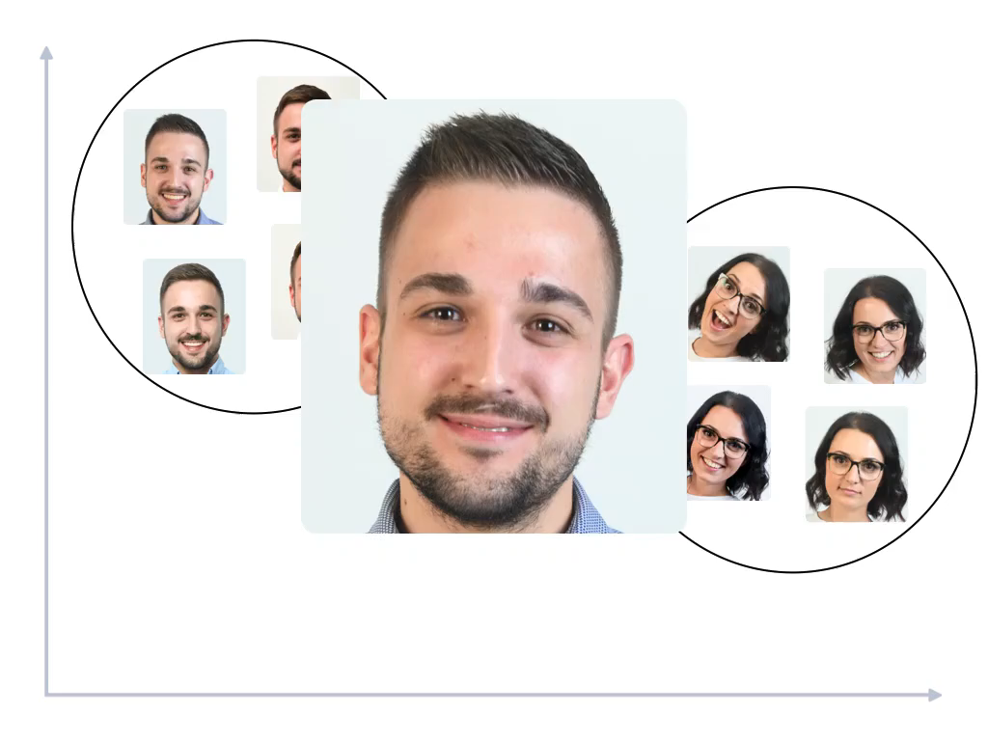
Macarena Approach
2.2 얼굴인식 모델
서비스 구현을 위해 얼굴인식 모델인 MTCNN과 FaceNet을 사용하였다.
모델 논문 정리
FaceNet
사람의 얼굴 이미지에서 Feature를 검출해내는 Deep neural network
얼굴 이미지에서 얼굴의 가장 중요한 Feature들을 나타내는 128개의 벡터 값을 산출하고 Embedding.
새로 입력된 얼굴과 기존의 데이터 간의 벡터간 거리를 계산하여 어떤 사람인지 판별

Slide 18
Macarena Approach
2.3 서비스 성능 평가
AI Hub에서 제공하는 천 명의 얼굴 사진을 이용해 서비스의 성능을 평가한다.
KHU FACE-ID 성능 평가 방법
AI Hub 얼굴 사진 약 200장
(중간 목표:20장, 최종 목표: 200장)
+
팀원들의 사진 5장
팀원들의 사진을
얼마나 잘 인식하는지 파악
팀원의 얼굴인식 정확도에 따라 서비스 성능 평가 유도

Slide 19
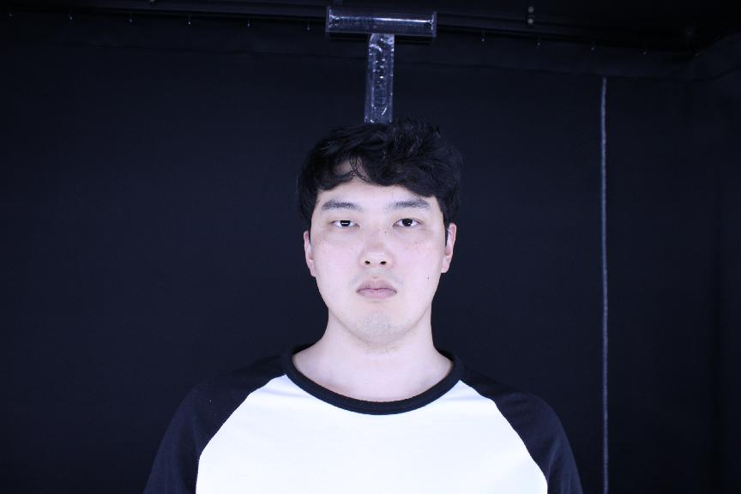
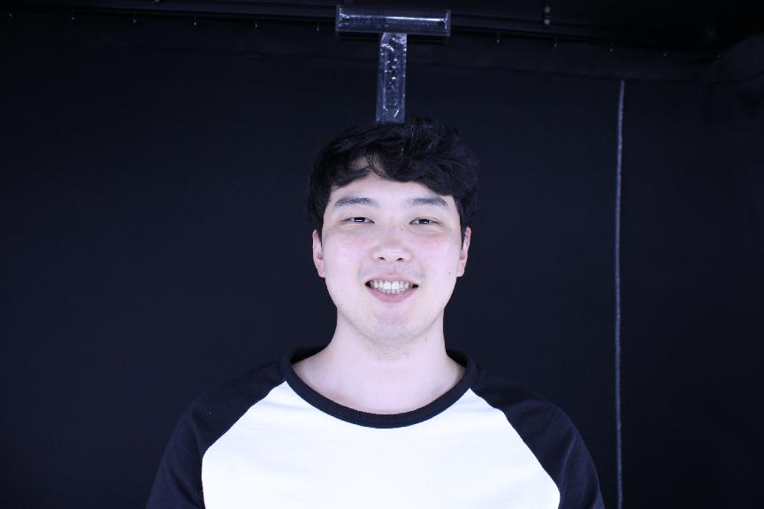
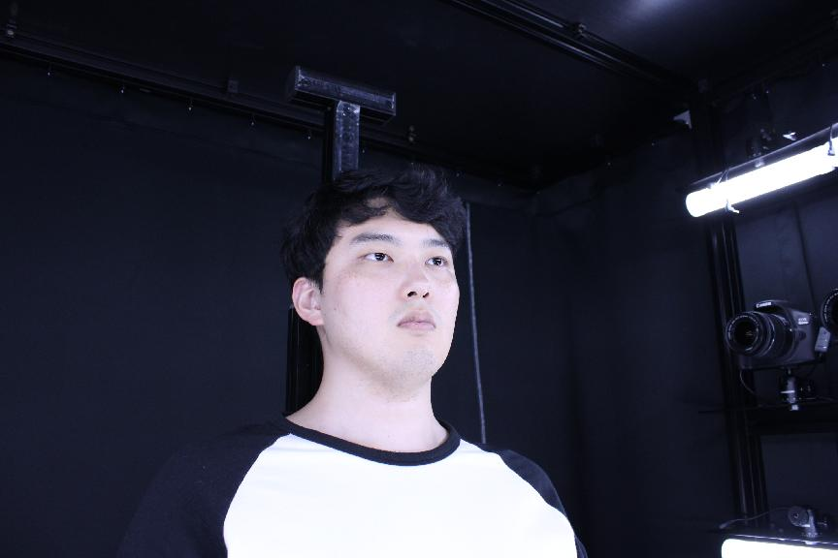
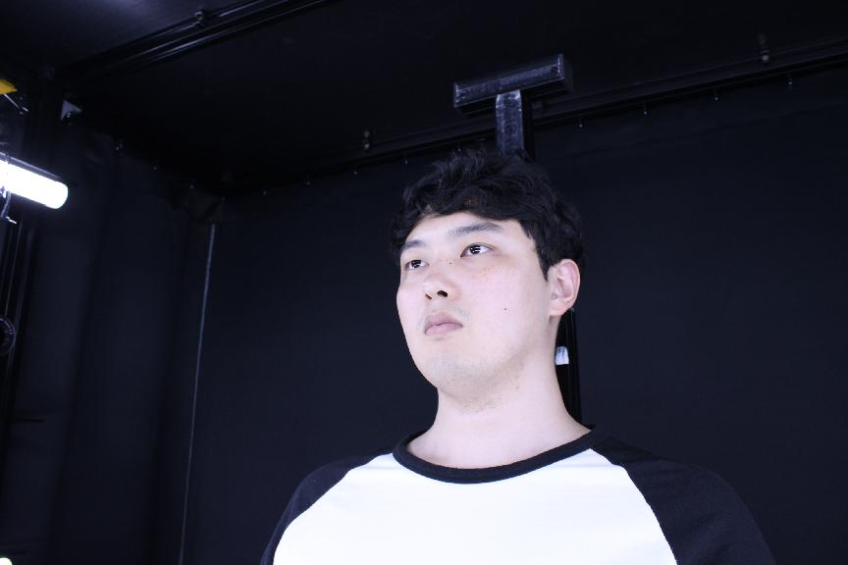
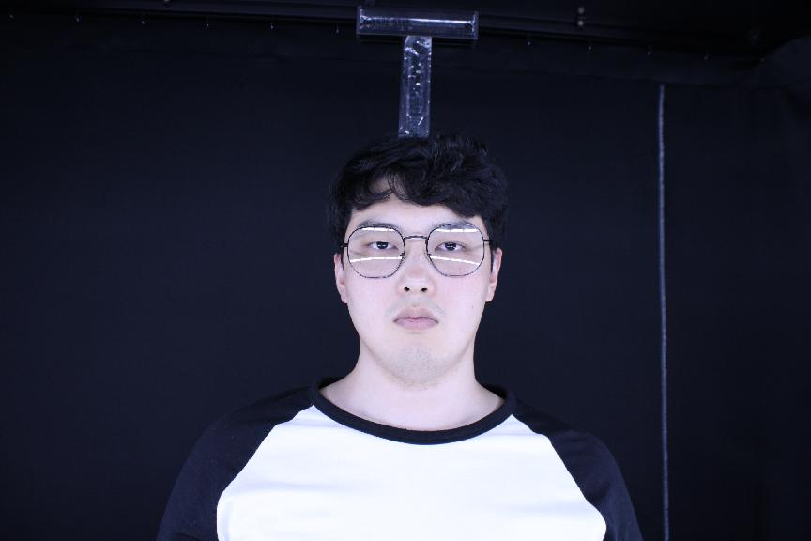
Macarena Approach
2.3 서비스 성능 평가
AI Hub에서 제공하는 천 명의 얼굴 사진을 전처리를 통해 데이터 수집을 한다.
서비스 성능 평가를 위한 데이터 수집
무표정
웃는표정
좌측하단
우측하단
안경착용
AI Hub 에서 제공한 한국인 안면 데이터 중 인물 당 5가지의 사진을 활용하여 학습 데이터 구축

Slide 20
03
서비스 구현
실제 서비스를 구현하기 위한 작업들에 대해서 설명하도록 하겠습니다.

Slide 21
Macarena Approach
3.1 서비스 구현 – GCP 구축
Google Cloud Platform을 이용해 앱, 웹, 모델 서버를 구동할 컴퓨팅 파워를 만든다.
GCP 환경
CPU & GPU Server
KHUFACEID-MAIN
Model-at
Model-fr
APP & WEB 구동
출석 모델 구동
얼굴인식 모델 구동
vCPU 8개
30GB 메모리
NO GPU
타이완
vCPU 4개
26GB 메모리
NVIDIA Tesla T4
도쿄
vCPU 8개
7.2GB 메모리
NVIDIA Tesla T4
타이완

Slide 22
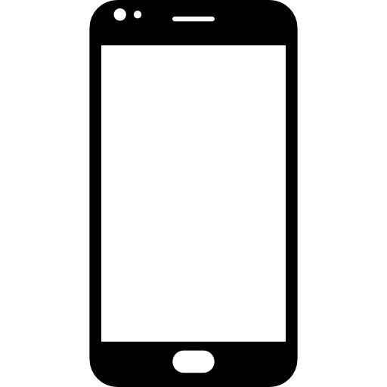
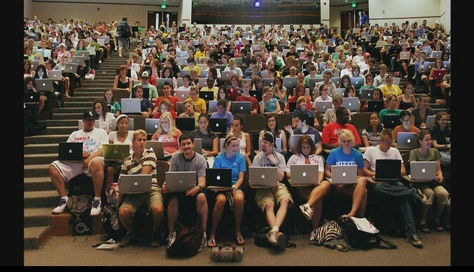

Macarena Approach
3.2 서비스 구현 – APP
스트리밍 되는 영상을 실시간으로 서버로 전송하는 작업을 위한 어플리케이션을 구현한다.
APP 화면 구성
로그인 화면
영상 촬영
KHU Face-ID
ID
Password

Slide 23


Macarena Approach
3.2 서비스 구현 – APP
스트리밍 되는 영상을 실시간으로 서버로 전송하는 작업을 위한 어플리케이션을 구현한다.
실시간 영상 전송 APP 작업
1. gstreamer를 이용한 Android Native 영상 전송 앱 개발
Android-Native(Java)와 높은 난이도
오래된 오픈 소스 코드들로 인한 버전 문제
개발 언어 및 플랫폼을 변경하기로 함

Slide 24

Macarena Approach
3.2 서비스 구현 – APP
스트리밍 되는 영상을 실시간으로 서버로 전송하는 작업을 위한 어플리케이션을 구현한다.
실시간 영상 전송 APP 작업
2. React-native을 이용해 애플리케이션을 개발하기로 계획 변경
쉬운 라이브러리 사용
iOS, 안드로이드 두 플랫폼에 동시 개발 가능
웹 확장에 유리

Slide 25
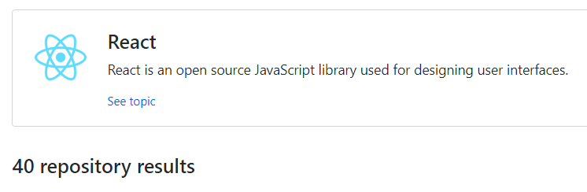
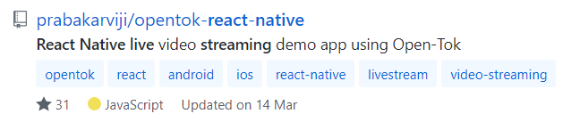
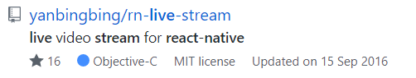
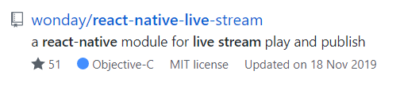
Macarena Approach
3.2 서비스 구현 – APP
스트리밍 되는 영상을 실시간으로 서버로 전송하는 작업을 위한 어플리케이션을 구현한다.
실시간 영상 전송 APP 작업
2-1. Live Streaming에 관한 Github 소스들을 이용
실시간 영상 전송에 관한 다양한 프로젝트 존재
BUT!
저장된 영상을 스트리밍
작동이 안되는 코드

Slide 26
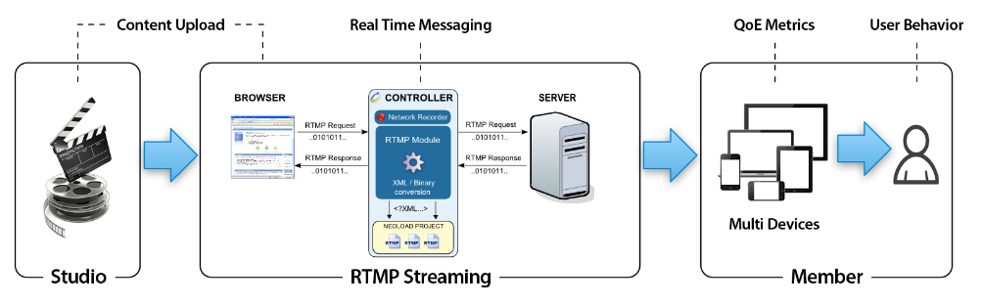
Macarena Approach
3.2 서비스 구현 – APP
스트리밍 되는 영상을 실시간으로 서버로 전송하는 작업을 위한 어플리케이션을 구현한다.
실시간 영상 전송 APP 작업
2-2. RTMP (real time messaging protocol) 프로토콜을 이용한 스트리밍

Slide 27
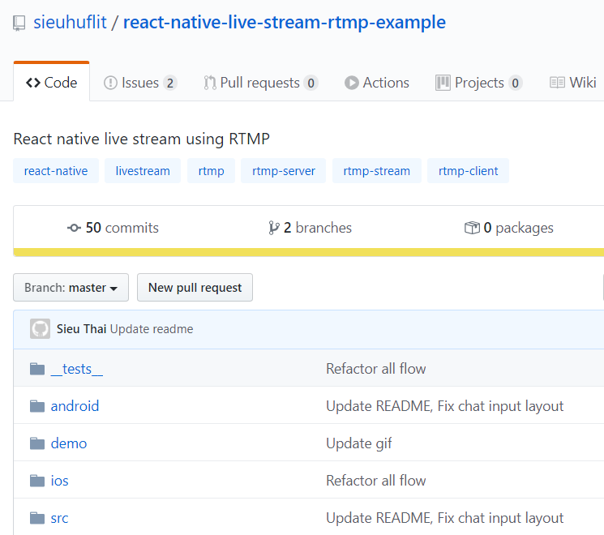
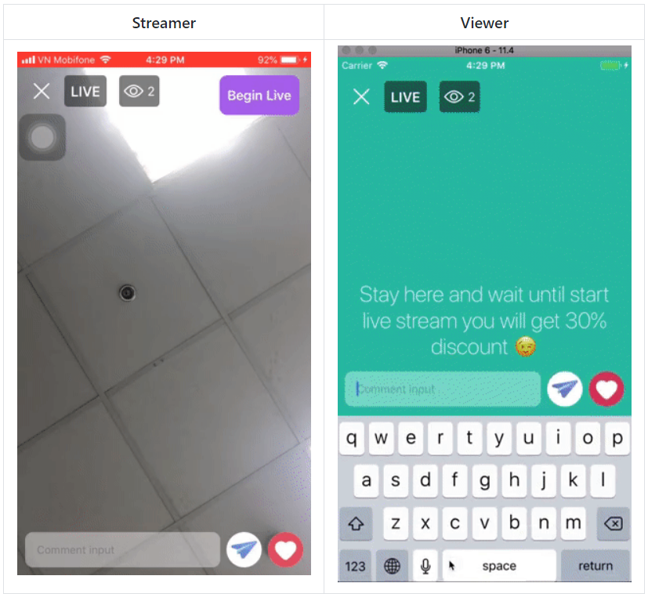
Macarena Approach
3.2 서비스 구현 – APP
스트리밍 되는 영상을 실시간으로 서버로 전송하는 작업을 위한 어플리케이션을 구현한다.
실시간 영상 전송 APP 작업
2-2. RTMP (real time messaging protocol) 프로토콜을 이용한 스트리밍
소스 대부분이 모바일 앱 간의 통신에 집중
현 프로젝트에 부적합

Slide 28
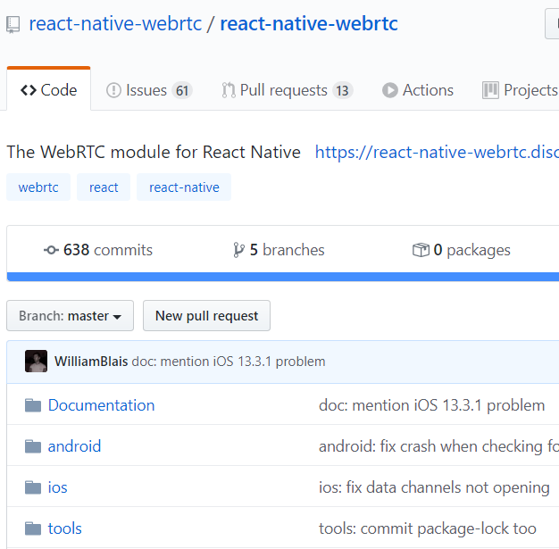
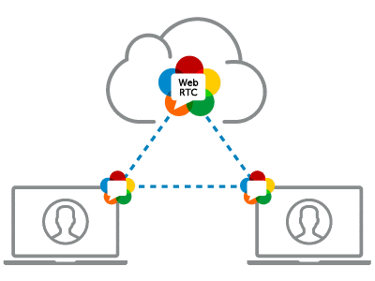
Macarena Approach
3.2 서비스 구현 – APP
스트리밍 되는 영상을 실시간으로 서버로 전송하는 작업을 위한 어플리케이션을 구현한다.
실시간 영상 전송 APP 작업
2-3. WebRTC (Web Real-Time Communication) 패키지 이용

Slide 29
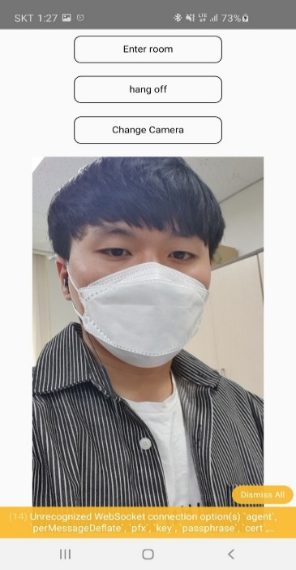
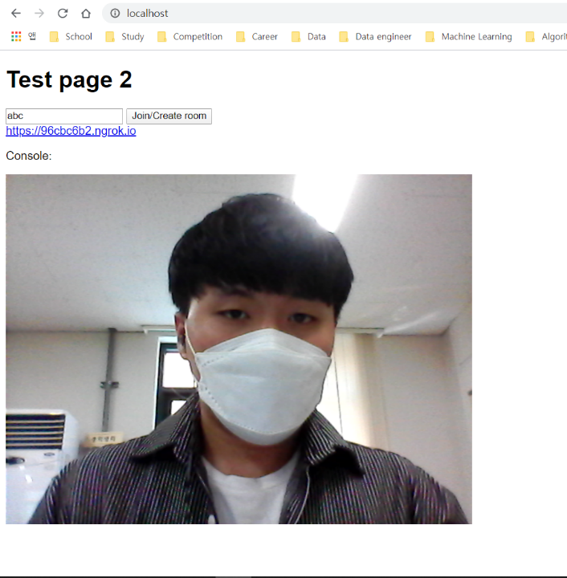
Macarena Approach
3.2 서비스 구현 – APP
스트리밍 되는 영상을 실시간으로 서버로 전송하는 작업을 위한 어플리케이션을 구현한다.
실시간 영상 전송 APP 작업
2-3. WebRTC (Web Real-Time Communication) 패키지 이용
촬영 영상을 가져오는 클라이언트 개발은 성공
하지만, 서버 연결의 어려움으로 실패
App
Web

Slide 30
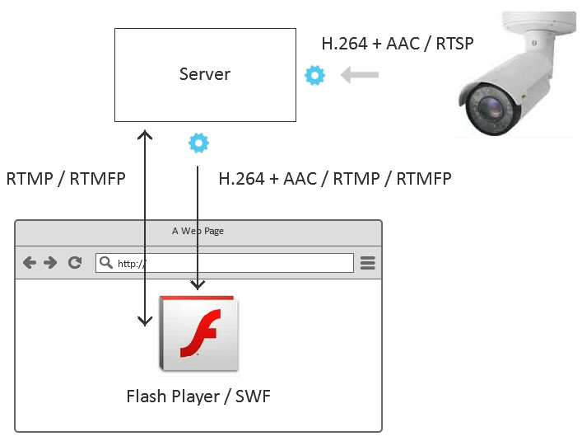
Macarena Approach
3.2 서비스 구현 – APP
스트리밍 되는 영상을 실시간으로 서버로 전송하는 작업을 위한 어플리케이션을 구현한다.
실시간 영상 전송 APP 작업
2-4. RTSP (real time streaming protocol) 프로토콜을 이용한 스트리밍
현재 시도 중…

Slide 31
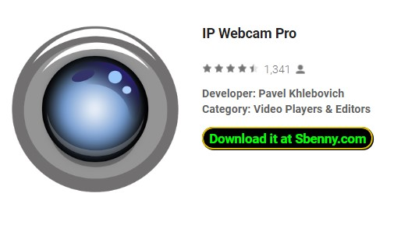
Macarena Approach
3.2 서비스 구현 – APP
스트리밍 되는 영상을 실시간으로 서버로 전송하는 작업을 위한 어플리케이션을 구현한다.
실시간 영상 전송 APP 작업
2-?. 직접 개발이 어려울 경우
기존에 개발되어있는
실시간 영상 전송 앱을 이용

Slide 32
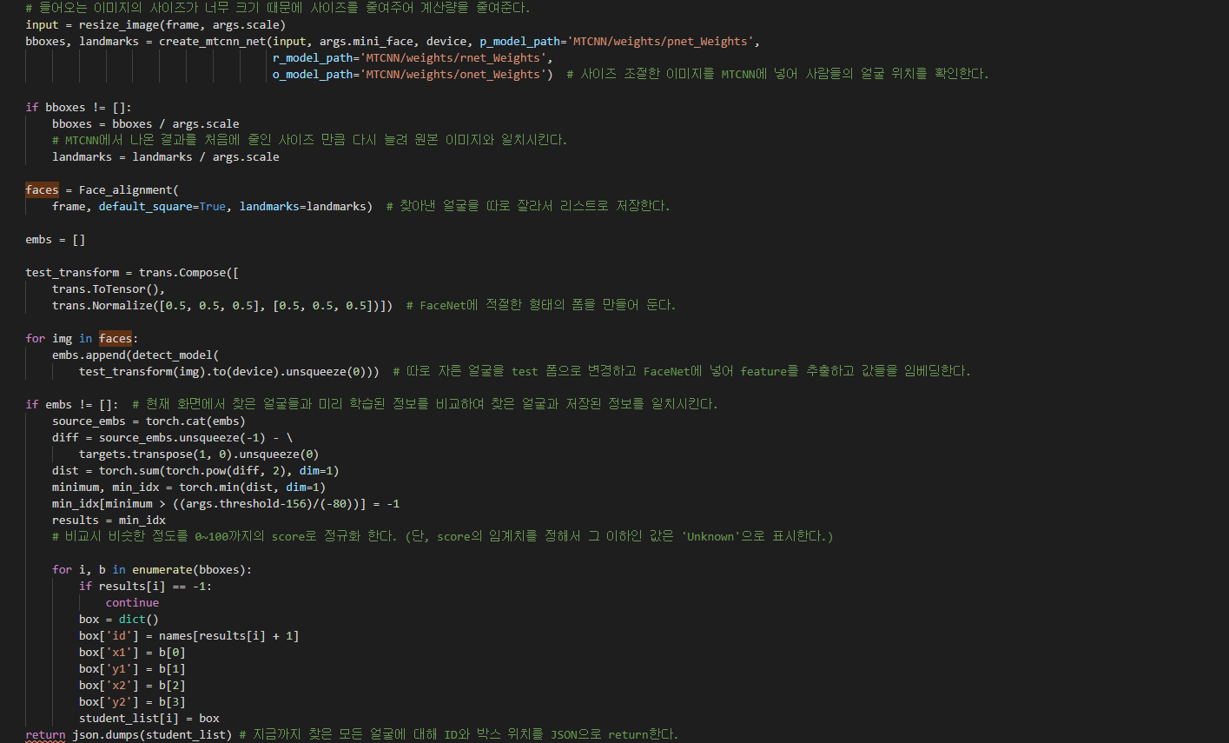
Macarena Approach
3.3 서비스 구현 - 모델
얼굴인식 서비스를 창출하기 위해 얼굴인식 모델인 MTCNN과 FaceNet을 활용하여 두 가지 서비스 구현 모델을 수립한다.
학생들의 위치 확인 및 인식에 쓰이는 기본 Code

Slide 33
Macarena Approach
3.3 서비스 구현 - 모델
얼굴인식 서비스를 창출하기 위해 얼굴인식 모델인 MTCNN과 FaceNet을 활용하여 두 가지 서비스 구현 모델을 수립한다.
학생들의 위치 확인 및 인식에 쓰이는 기본 Code

Slide 34
Macarena Approach
3.3 서비스 구현 - 모델
얼굴인식 서비스를 창출하기 위해 얼굴인식 모델인 MTCNN과 FaceNet을 활용하여 두 가지 서비스 구현 모델을 수립한다.
서비스 구현을 위한 모델 적용 모습
Model-fr
Model-at
메인 화면에서 학생들의 위치를 표시
자동으로 출결을 확인하여 DB로 전송
APP에서 받아온 영상의 frame을 분석하여 학생들의 위치를 JSON파일로 저장해 Web으로 보냄
강의실의 크기가 커서 학생들의 얼굴이 잘 인식되지 않는 경우 화면 부분 확대 기능으로 정확한 식별가능
Web에서 ‘출결 확인’요청이 오면 현재 화면에 있는 학생들의 정보를 분석하여 DB에 출결 정보를 전송
강의실 전체의 화면을 기존의 모델에 넣으면 얼굴이 너무 작아서 인식하지 못하는 문제가 발생하지만 Model-at에서는 영상 분할을 통해 이를 해결

Slide 35
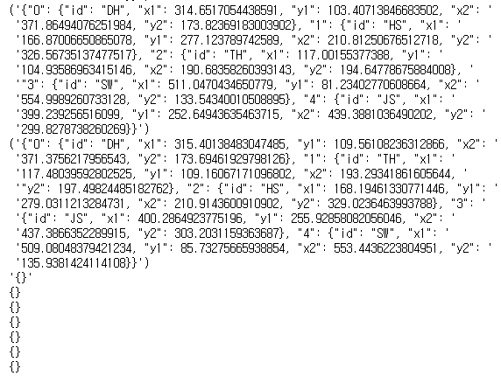
Macarena Approach
3.3 서비스 구현 – 모델(Model-fr)
메인 화면에서 학생들의 위치를 바로 표시하기 위해 가볍고 빠르게 작동하는 것에 초점을 둔 Model-fr를 수립한다.
실제 들어온 영상이 모델을 지나 JSON 파일을 출력하는 모습
{
0: { 'id': 'DH',
'x1': 235.2441840171814,
'y1': 50.16988945007324,
'x2': 283.1888146996498,
'y2': 104.56735932826996},
1: { 'id': 'HS',
'x1': 105.24182361364365,
'y1': 195.83100248873234,
'x2': 143.543091237545,
'y2': 240.43386733531952},
2: { 'id': 'TH',
'x1': 75.13440111279488,
'y1': 50.727123871445656,
'x2': 133.78594852983952,
'y2': 123.2430506311357}
}

Slide 36
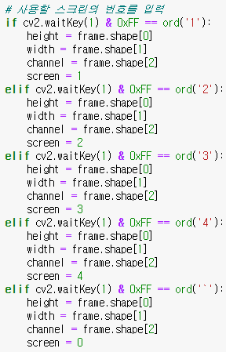
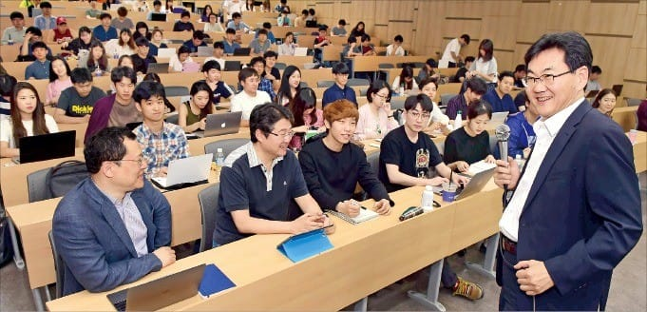
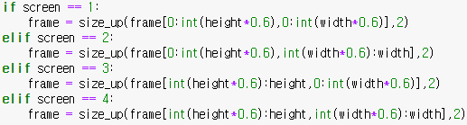
Macarena Approach
3.3 서비스 구현 – 모델(Model-fr)
메인 화면에서 학생들의 위치를 바로 표시하기 위해 가볍고 빠르게 작동하는 것에 초점을 둔 Model-fr를 수립한다.
화면을 확대하여 작은 얼굴을 인식하는 모습
화면 분할 및 확대
먼 거리에 있는 얼굴도 인식 가능
Screen 1

Slide 37
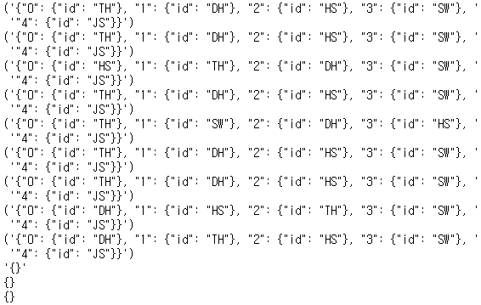
Macarena Approach
3.3 서비스 구현 – 모델(Model-at)
정확한 출결 확인을 위해 조금 느리더라도 정확도가 높은 것에 초점을 둔 Model-at를 수립한다.
실제 들어온 영상이 모델을 지나 JSON 파일을 출력하는 모습
{
0: { 'id': 'DH'},
1: { 'id': 'HS’},
2: { 'id': 'TH’},
3: { 'id’: ‘JS’},
4: { 'id': ‘SW’}
}

Slide 38





Macarena Approach
3.4 서비스 구현 – WEB
GCP(Google Cloud Platform)를 사용하여, 구현한 모델과 APP, WEB을 연결한다.
WEB 구현 과정
통신을 위한 Tool
React
모델 서버
웹 페이지
자바스크립트
기반의 UI 라이브러리
Django
파이썬 기반의
웹 애플리케이션 프레임워크

Slide 39

Macarena Approach
3.4 서비스 구현 – WEB
얼굴인식을 서비스하기 위한 Web의 주요 기능을 설명한다.
주요 기능
수업 관리
수업 중 자동 출석 체크 기능
수업 중 인식된 얼굴을 통한 학생 확인
학생 관리
학생 정보 관리 및 커스텀 점수 부여

Slide 40
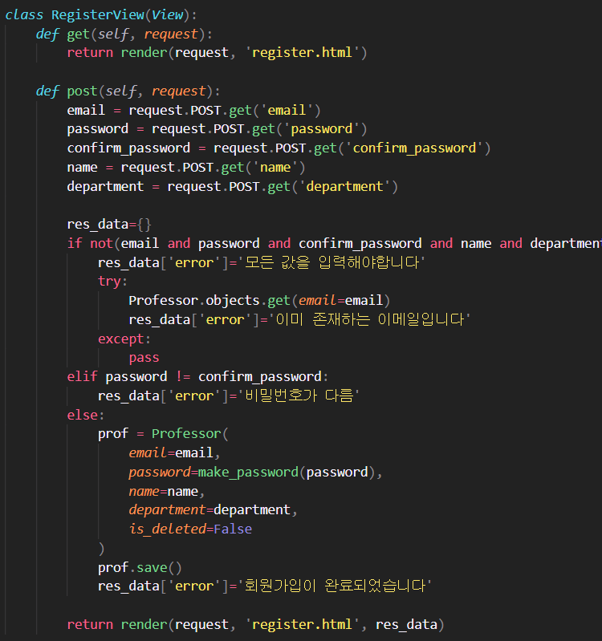
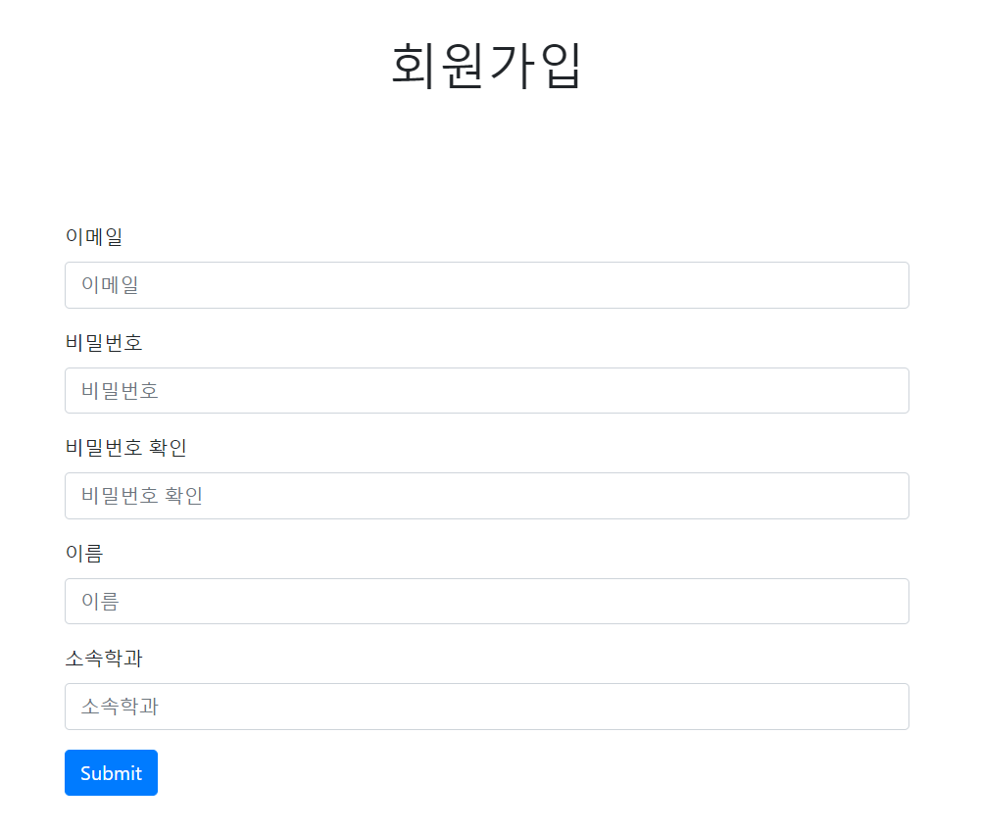
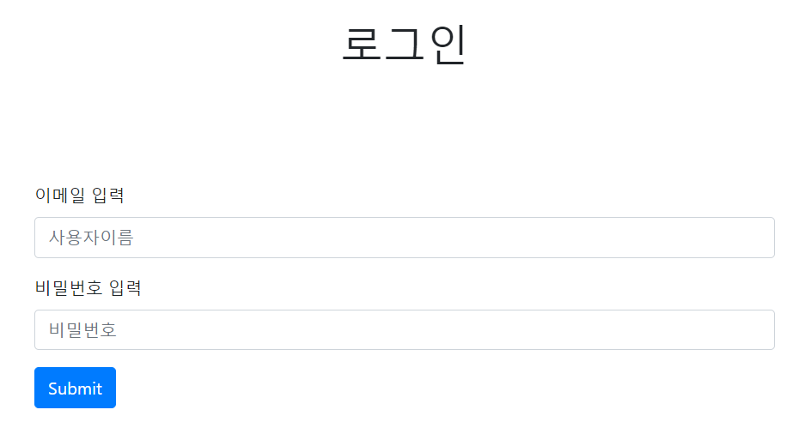
Macarena Approach
3.4 서비스 구현 – WEB
GCP(Google Cloud Platform)를 사용하여, 구현한 모델과 APP, WEB을 연결한다.
기능 – 회원가입 및 로그인

Slide 41
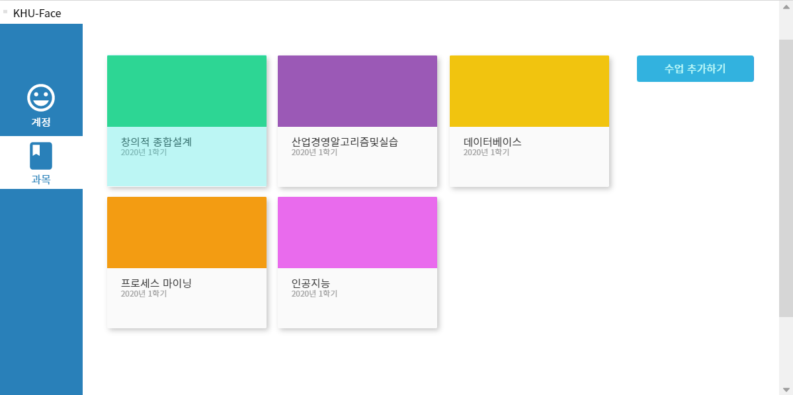

Macarena Approach
3.4 서비스 구현 – WEB
카카오 오븐을 사용하여, UI를 중심으로 프로토타입을 제작하였다.
주요 기능 프로토타입
UI 시연
프로토타입 제작
웹 페이지의 UI 설계 및 프로토타이핑
프로토타이핑 툴 – 카카오 오븐

Slide 42
감사합니다

